Slide 1
BAB 7
DESAIN PROSES

Slide 2
Outline
Profil Perusahaan Global:
Harley-Davidson (see: http://www.harley-davidson.com)
Empat Jenis Desain Proses
Memilih Peralatan
Analisis dan Desain Proses
Pertimbangan Khusus Desain Proses Jasa

Slide 3
Outline
Teknologi Produksi
Teknologi dalam bidang Jasa
Desain Ulang Proses

Slide 4
Tujuan Pembelajaran
Setelah mengikuti bab ini, Anda diharapkan mampu:
Menjelaskan empat strategi proses
Menghitung titik crossover untuk proses yang berbeda
Menggunakan alat analisis proses
Menjelaskan interaksi pelanggan dalam proses jasa
Mengidentifikasi perkembangan yang terjadi sekarang dalam teknologi produksi

Slide 5
Harley-Davidson
Pekerjaan Manufaktur yang Berulang
Satu-satunya Perusahaan Sepedamotor Utama di AS
Menekankan kualitas dan lean manufacturing
Bahan sesuai dengan kebutuhan sistem
Sebanyak mungkin variasi
Jalur produksi berulang yang sangat terjadwal

Slide 6

Process Flow Diagram
Menekuk
Tabung Rangka
Sel Kerja Pembentuk Rangka
Mesin
Rangka
Pengecatan Rangka
dengan Hot-paint
LINI PERAKITAN
PENGUJIAN
28 pengujian
Masuk Komponen
Mesin dan
Transmisi
Datang dg jadwal JIT dari 10-stasiun kerja di Milwaukee
Pembersih Udara
Sel Pekerjaan
Tangki Oli
Cairan dan Knalpot
Shocks dan forks
Sel Pekerjaan Tangki BBM
Setang (Handlebars)
Sel Pekerjaan Roda
(Wheel)
Sel Pekerjaan
Spatbor (Fender)
Pengujian
Roller
Pengepakan

Slide 7
Strategi Proses
Tujuannya adalah untuk menciptakan proses untuk menghasilkan produk yang memenuhi persyaratan pelanggan dalam kendala biaya dan manajerial lainnya
(The objective is to create a process to produce products that meets customer requirements within cost and other managerial constraints )

Slide 8
Strategi Proses
Bagaimana memproduksi produk atau menyediakan jasa yang
  Memenuhi atau melampaui keinginan pelanggan
  Memenuhi tujuan biaya dan manajerial
Memiliki efek jangka panjang
  Efisiensi dan fleksibilitas produksi
  Biaya dan kualitas

Slide 9
Proses, Volume, dan Variasi
Figure 7.1
Volume
Volume Rendah
Proses
Berulang
Volume
Tinggi
Variasi tinggi
Satu atau beberapa unit tiap menjalankan alat,
(memungkinkan kustomisasi)
Fokus pada Proses
proyek, job shops (mesin, cetak, rumah sakit, restoran)
Arnold Palmer Hospital
Kustomisasi Masal
(Mass Customization)
(sulit dicapai, tapi penghargaan tinggi)
Dell Computer
Perubahan Modul
Moda menjalankan, modul terstandarisasi
Berulang
(mobil, sepeda motor, alat rumah tangga)
Harley-Davidson
Perubahan pada Atribut (seperti tingkatan, kualitas, ukuran, ketebalan, dsb.)
hanya jangka panjang
Poor Strategy (Both fixed and variable costs are high)
Fokus pada Produk
(barang dagangan, baja, gelas, bir)
Frito-Lay

Slide 10
Strategi Proses
Empat Strategi Dasar
Fokus pada Proses
Fokus Berulang
Fokus pada Produk
Kastomisasi Masal
Dalam strategi dasar ini ada banyak cara hal ini dapat diimplementasikan

Slide 11
Fokus pada Proses
Fasilitas diorganisir di sekitar kegiatan atau proses tertentu
Peralatan tujuan umum dan tenaga terampil
Tingkat fleksibilitas produk yang tinggi
Biasanya biaya tinggi dan utilisasi peralatan yang rendah
Aliran produk dapat bervariasi dalam membuat perencanaan dan menjadwalkan tantangan

Slide 12
Fokus pada Proses
Facilities are organized around specific activities or processes
General purpose equipment and skilled personnel
High degree of product flexibility
Typically high costs and low equipment utilization
Product flows may vary considerably making planning and scheduling a challenge

Slide 13
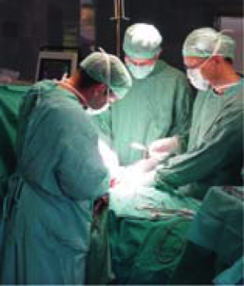
Fokus pada Proses
Banyak input
(operasi, pasien yang sakit, persalinan bayi, keadaan darurat)
(volume rendah, variasi tinggi, proses intermittent)
Arnold Palmer Hospital
Banyak departemen dan banyak rute
Figure 7.2(a)
Banyak output yang berbeda
(pasien yang diobati secara unik)

Slide 14
Fokus pada Berulang
Fasilitas sering diatur sebagai lini perakitan
Dicirikan oleh modul komponen dan rakitan yang dibuat sebelumnya
Modul dapat digabungkan untuk banyak opsi output
Kurang fleksibel daripada fasilitas yang berfokus pada proses tetapi lebih efisien

Slide 15
Repetitive Focus
Facilities often organized as assembly lines
Characterized by modules with parts and assemblies made previously
Modules may be combined for many output options
Less flexibility than process-focused facilities but more efficient

Slide 16
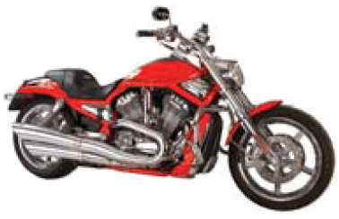
Fokus pada Berulang
Raw materials and module inputs
(multiple engine models, wheel modules)
Few modules
(modular)
Harley Davidson
Figure 7.2(b)
Modules combined for many
Output options
(many combinations of motorcycles)

Slide 17
Fokus pada Produk
Fasilitas diatur oleh produk
Volume tinggi tetapi ragam produk rendah
Proses produksi yang panjang dan berkelanjutan memungkinkan proses yang efisien
Biasanya biaya tetap tinggi tetapi biaya variabel rendah
Umumnya tenaga kerja kurang terampil

Slide 18
Fokus pada Produk
Facilities are organized by product
High volume but low variety of products
Long, continuous production runs enable efficient processes
Typically high fixed cost but low variable cost
Generally less skilled labor

Slide 19
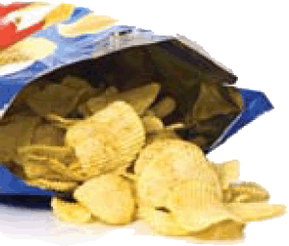
Fokus pada Produk
Beberapa Input
(jagung, kentang, air, bumbu)
(volume tinggi, keragaman rendah, proses kontinyus)
Frito-Lay
Variasi output dalam ukuran, bentuk, dan kemasan
(Kemasan berlabel 3-oz, 5-oz, 24-oz untuk tiap bahan baku)
Figure 7.2(c)

Slide 20
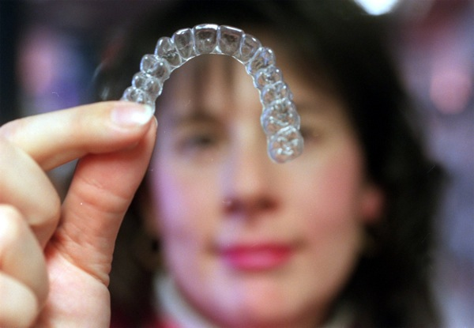
Kastomisasi Masal (Mass Customization)
Produksi barang dan jasa yang cepat dan murah untuk memuaskan keinginan pelanggan yang semakin unik
Menggabungkan
"fleksibilitas" fokus
proses dengan
efisiensi dari
fokus produk

Slide 21
Kastomisasi Masal (Mass Customization)
The rapid, low-cost production of goods and service to satisfy increasingly unique customer desires
Combines the
flexibility of a
process focus
with the efficiency
of a product focus

Slide 22
Kastomisasi Masal (Mass Customization)
Kustomisasi Massal Memberikan Lebih Banyak Pilihan Daripada Sebelumnya
 | BANYAKNYA PILIHAN
ITEM | 1970s | ABAD KE 21
Gaya kendaraan | 18 | 1,212
Jenis sepeda | 8 | 211,000
Judul perangkat lunak | 0 | 400,000
Situs web | 0 | 255,000,000
Rilis film per tahun | 267 | 744
Judul buku baru | 40,530 | 300,000
Saluran TV Houston | 5 | 185
Sereal sarapan | 160 | 340
Item (SKU) di supermarket | 14,000 | 150,000
LCD TVs | 0 | 102

Slide 23
Mass Customization
TABLE 7.1 | Mass Customization Provides More Choices Than Ever
 |  | NUMBER OF CHOICES
ITEM |  | 1970s | 21ST CENTURY
Vehicle styles |  | 18 | 1,212
Bicycle types |  | 8 | 211,000
Software titles |  | 0 | 400,000
Web sites |  | 0 | 255,000,000
Movie releases per year |  | 267 | 744
New book titles |  | 40,530 | 300,000
Houston TV channels |  | 5 | 185
Breakfast cereals |  | 160 | 340
Items (SKUs) in supermarkets |  | 14,000 | 150,000
LCD TVs |  | 0 | 102

Slide 24
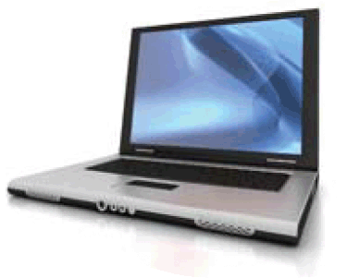
Kastomisasi Masal
Banyak onderdil dan komponen input
(chips, hard disk drives, software, cases)
Banyak Modul
(volume tinggi, variasi tinggi)
Dell Computer
Figure 7.2(d)
Banyak versi output
(PC Kastom dan Notebook)

Slide 25
Kastomisasi Masal (Mass Customization)
Desain produk yang imajinatif
Desain proses yang fleksibel
Manajemen inventori yang dikontrol ketat
Jadwal yang ketat
Mitra rantai pasok yang responsif

Slide 26
Kastomisasi Masal (Mass Customization)
Imaginative product design
Flexible process design
Tightly controlled inventory management
Tight schedules
Responsive supply-chain partners

Slide 27
Perbandingan Proses
TABLE 7.2 | Perbandingan Karakteristik dari Empat Jenis Proses
FOKUS PADA PROSES (VOLUME-RENDAH, VARIASI-TINGGI) |  | FOKUS PADA PERULANGAN (MODULAR) | FOKUS PADA PRODUK (VOLUME-TINGGI, VARIASI-RENDAH) | KASTOMISASI MASAL (VOLUME-TINGGI VARIASI TINGGI)
Jumlah kecil dan berbagai macam produk |  | Jangka panjang, biasanya produk standar dari modul | Kuantitas besar dan variasi produk kecil | Kuantitas besar dan variasi produk tinggi
Operator yang sangat terampil |  | Karyawan yang cukup terlatih | Operator yang kurang terampil | Operator yang fleksibel

Slide 28
Perbandingan Proses
TABLE 7.2 | Perbandingan Karakteristik dari Empat Jenis Proses
FOKUS PADA PROSES (VOLUME-RENDAH, VARIASI-TINGGI) |  | FOKUS PADA PERULANGAN (MODULAR) | FOKUS PADA PRODUK (VOLUME-TINGGI, VARIASI-RENDAH) | KASTOMISASI MASAL (VOLUME-TINGGI VARIASI TINGGI)
Instruksi untuk setiap pekerjaan |  | Beberapa perubahan dalam instruksi | Instruksi pekerjaan standar | Pesanan khusus yang membutuhkan banyak instruksi kerja
Persediaan tinggi |  | Persediaan rendah | Persediaan rendah | Persediaan rendah relatif terhadap nilai produk

Slide 29
Perbandingan Proses
TABLE 7.2 | Perbandingan Karakteristik dari Empat Jenis Proses
FOKUS PADA PROSES (VOLUME-RENDAH, VARIASI-TINGGI) |  | FOKUS PADA PERULANGAN (MODULAR) | FOKUS PADA PRODUK (VOLUME-TINGGI, VARIASI-RENDAH) | KASTOMISASI MASAL (VOLUME-TINGGI VARIASI TINGGI)
Barang jadi dibuat sesuai pesanan dan tidak disimpan |  | Barang jadi dibuat untuk perkiraan yang sering | Barang jadi dibuat untuk ramalan dan disimpan | Barang jadi adalah build-to-order (BTO)
Penjadwalan itu rumit |  | Penjadwalan bersifat rutin | Penjadwalan bersifat rutin | Penjadwalan yang canggih mengakomo-dasi pesanan khusus

Slide 30
Perbandingan Proses
TABLE 7.2 | Perbandingan Karakteristik dari Empat Jenis Proses
FOKUS PADA PROSES (VOLUME-RENDAH, VARIASI-TINGGI) |  | FOKUS PADA PERULANGAN (MODULAR) | FOKUS PADA PRODUK (VOLUME-TINGGI, VARIASI-RENDAH) | KASTOMISASI MASAL (VOLUME-TINGGI VARIASI TINGGI)
Biaya tetap rendah dan biaya variabel tinggi |  | Biaya tetap tergantung pada fleksibilitas fasilitas | Biaya tetap tinggi dan biaya variabel rendah | Biaya tetap cenderung tinggi dan biaya variabel rendah

Slide 31
Comparison of Processes
TABLE 7.2 | Comparison of the Characteristics of Four Types of Processes
PROCESS FOCUS (LOW-VOLUME, HIGH-VARIETY) |  | REPETITIVE FOCUS (MODULAR) | PRODUCT FOCUS (HIGH-VOLUME, LOW-VARIETY) | MASS CUSTOMIZATION (HIGH-VOLUME, HIGH-VARIETY)
Instruksi untuk setiap pekerjaan |  | Beberapa perubahan dalam instruksi | Instruksi pekerjaan standar | Pesanan khusus yang membutuhkan banyak instruksi kerja
Persediaan tinggi |  | Persediaan rendah | Persediaan rendah | Persediaan rendah relatif terhadap nilai produk

Slide 32
Comparison of Processes
TABLE 7.2 | Comparison of the Characteristics of Four Types of Processes
PROCESS FOCUS (LOW-VOLUME, HIGH-VARIETY) |  | REPETITIVE FOCUS (MODULAR) | PRODUCT FOCUS (HIGH-VOLUME, LOW-VARIETY) | MASS CUSTOMIZATION (HIGH-VOLUME, HIGH-VARIETY)
Finished goods are made to order and not stored |  | Finished goods are made to frequent forecasts | Finished goods are made to a forecast and stored | Finished goods are build-to-order (BTO)
Scheduling is complex |  | Scheduling is routine | Scheduling is routine | Sophisticated scheduling accommodates custom orders

Slide 33
Comparison of Processes
TABLE 7.2 | Comparison of the Characteristics of Four Types of Processes
PROCESS FOCUS (LOW-VOLUME, HIGH-VARIETY) |  | REPETITIVE FOCUS (MODULAR) | PRODUCT FOCUS (HIGH-VOLUME, LOW-VARIETY) | MASS CUSTOMIZATION (HIGH-VOLUME, HIGH-VARIETY)
Fixed costs are low and variable costs high |  | Fixed costs are dependent on flexibility of the facility | Fixed costs are high and variable costs low | Fixed costs tend to be high and variable costs low

Slide 34
Contoh Bagan Crossover
Evaluasi tiga produk perangkat lunak akuntansi yang berbeda
Hitung titik-titik silang antara perangkat lunak A dan B dan antara perangkat lunak B dan C
 | TOTAL FIXED COST | DOLLARS REQUIRED PER ACCOUNTING REPORT
Software A | $200,000 | $60
Software B | $300,000 | $25
Software C | $400,000 | $10

Slide 35
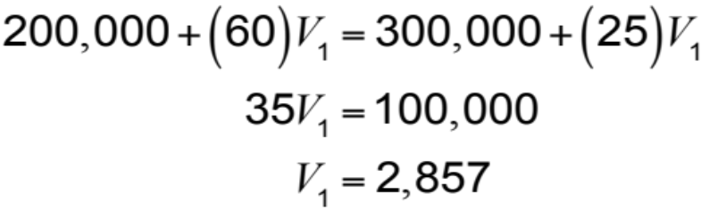
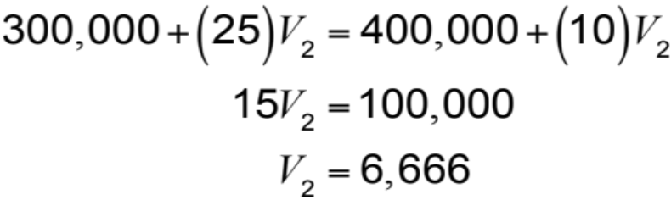
Contoh Bagan Crossover
Software A is most economical from 0 to 2,857 reports
Software B is most economical from 2,857 to 6,666 reports

Slide 36
Bagan Crossover
Variable costs
$
Variable costs
$
Variable costs
$
Fixed costs
Fixed costs
Fixed costs
Low volume, high variety
Process A
Repetitive
Process B
High volume, low variety
Process C
$
Total process B costs
Total process A costs
Total process C costs
400,000
300,000
200,000
Fixed cost Process C
Fixed cost Process B
Fixed cost Process A
Figure 7.3
(2,857)
V₁
V₂
(6,666)
Volume

Slide 37
Fokus pada Proses
Fokus membawa efisiensi
Fokus pada kedalaman lini produk daripada keluasan
Fokusnya bisa
  Pelanggan
  Produk
  Layanan
  Teknologi

Slide 38
Memilih Ekuipmen (Peralatan)
Keputusan bisa rumit karena metode alternatif mungkin tersedia
Faktor-faktor penting mungkin
  Biaya
  Arus kas
  Stabilitas pasar
  Kualitas
  Kapasitas
  Fleksibilitas

Slide 39
Peralatan dan Teknologi
Kemungkinan keunggulan kompetitif
Fleksibilitas dapat menjadi keunggulan kompetitif
Mungkin sulit dan mahal dan mungkin perlu dimulai dari awal
Penting untuk melakukannya dengan benar

Slide 40
Analisis dan Desain Proses
Apakah proses dirancang untuk mencapai keunggulan kompetitif?
Apakah proses menghilangkan langkah-langkah yang tidak menambah nilai?
Apakah proses memaksimalkan nilai pelanggan?
Akankah proses memenangkan pesanan?

Slide 41
Analisis dan Desain Proses
Flowcharts
  Memperlihatkan pergerakan material
  Bagan alur Harley-Davidson
Pemetaan Time-Function
  Menampilkan arus dan kerangka waktu

Slide 42
“Baseline” Time-Function Map
Customer
Order product
Receive product
Sales
Process order
Production control
Order
Wait
Plant A
Order
Print
Product
Warehouse
WIP
Wait
Wait
Product
Wait
Plant B
WIP
WIP
WIP
Extrude
Product
Transport
Move
Move
12 days
13 days
1 day
4 days
1 day
10 days
1 day
0 day
1 day
Figure 7.4(a)
52 days

Slide 43
“Target” Time-Function Map
Customer
Order product
Receive product
Sales
Process order
Production control
Order
Wait
Product
WIP
Plant
Order
Print
Extrude
Warehouse
Product
Wait
Transport
Product
Move
1 day
2 days
1 day
1 day
1 day
6 days
Figure 7.4(b)

Slide 44
Analisis dan Desain Proses
Pemetaan Value-Stream
  Di mana nilai ditambahkan dalam seluruh proses produksi, termasuk rantai pasokan
  Meluas dari pelanggan kembali ke pemasok

Slide 45
Pemetaan Value-Stream
Mulailah dengan simbol untuk pelanggan, pemasok, dan produksi untuk memastikan gambaran besar
Masukkan persyaratan pesanan pelanggan
Hitung persyaratan produksi harian
Masukkan persyaratan pengiriman keluar dan frekuensi pengiriman
Tentukan metode pengiriman inbound dan frekuensi pengiriman

Slide 46
Pemetaan Value-Stream
Tambahkan langkah-langkah proses (yaitu, mesin, rakit) secara berurutan, dari kiri ke kanan
Tambahkan metode komunikasi, tambahkan frekuensinya, dan tunjukkan arah dengan panah
Tambahkan jml persediaan (ditampilkan dengan ) di antara setiap langkah dari seluruh aliran
Tentukan total waktu kerja (waktu tambah-nilai) dan penundaan (waktu yang tidak bernilai tambah)
I

Slide 47
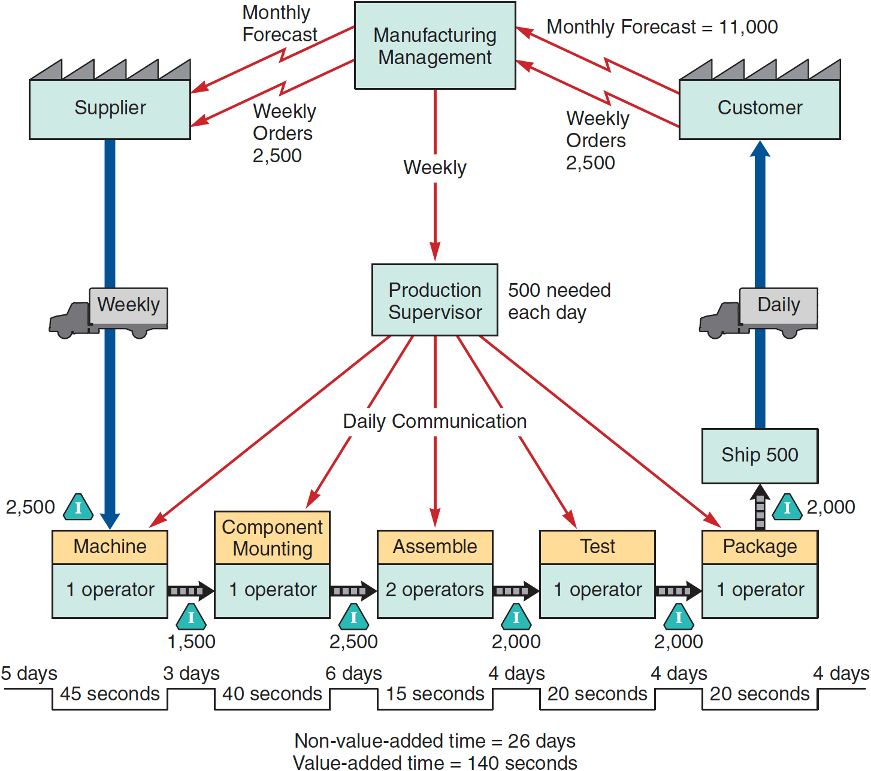
Pemetaan Value-Stream
Figure 7.5

Slide 48
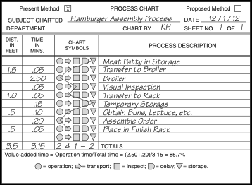
Process Chart
Figure 7.6

Slide 49
Blueprinting Jasa
Berfokus pada interaksi pelanggan dan penyedia
Menentukan tiga tingkat interaksi
Setiap level memiliki masalah manajemen yang berbeda
Mengidentifikasi titik-titik kegagalan potensial

Slide 50
Service Blueprint
Personal Greeting
Service Diagnosis
Perform Service
Friendly Close
Level
#1
Customer arrives for service.
(3 min)
Customer departs
F
Determine specifics.
(5 min)
Notify
customer
and recommend
an alternative
provider.
(7 min)
Customer pays bill.
(4 min)
Warm greeting and obtain service request.
(10 sec)
No
F
Level
#2
Standard request.
(3 min)
Can
service be
done and does customer approve?
(5 min)
F
Direct customer to waiting room.
No
Notify customer the car is ready.
(3 min)
F
F
F
F
Yes
Yes
Level
#3
Perform required work.
(varies)
F
Prepare invoice.
(3 min)
Figure 7.7

Slide 51
Pertimbangan Khusus untuk Desain Proses Jasa
Beberapa interaksi dengan pelanggan diperlukan, tetapi ini sering memengaruhi kinerja secara negatif
Semakin baik interaksi ini diakomodasi dalam desain proses, semakin efisien dan efektif prosesnya
Temukan kombinasi biaya dan interaksi pelanggan yang tepat

Slide 52
Service Process Matrix
Figure 7.8
Degree of Customization
Low
High
Mass Service
Professional Service
Private banking
Traditional orthodontics
Commercial banking
High
General-
purpose law firms
Full-service stockbroker
Boutiques
Digital orthodontics
Retailing
Degree of Labor
Service Factory
Service Shop
Law clinics
Limited-service stockbroker
Specialized hospitals
Warehouse and catalog stores
Fast-food restaurants
Fine-dining restaurants
Low
Hospitals
Airlines
No-frills airlines

Slide 53
Matriks Proses Jasa
Jasa Massa dan Jasa Profesional
Keterlibatan tenaga kerja tinggi
Fokus pada sumber daya manusia
Seleksi dan pelatihan sangat penting
Layanan pribadi
Low
Degree of Customization
High
Mass Service
Professional Service
Private banking
Traditional orthodontics
Commercial banking
High
General-
purpose law firms
Full-service stockbroker
Boutiques
Digital orthodontics
Degree of Labor
Retailing
Service Factory
Law clinics
Service Shop
Limited-service stockbroker
Specialized hospitals
Low
Warehouse and catalog stores
Fast-food restaurants
Fine-dining restaurants
Hospitals
Airlines
No-frills airlines

Slide 54
Matriks Proses Layanan
Pabrik Jasa dan Toko Jasa
Otomasi layanan standar
Penawaran terbatas
Intensitas tenaga kerja rendah merespon dengan baik untuk teknologi proses dan penjadwalan
Kontrol ketat diperlukan untuk mempertahankan standar
Low
Degree of Customization
High
Mass Service
Professional Service
Private banking
Traditional orthodontics
Commercial banking
High
General-
purpose law firms
Full-service stockbroker
Boutiques
Digital orthodontics
Degree of Labor
Retailing
Service Factory
Law clinics
Service Shop
Limited-service stockbroker
Specialized hospitals
Low
Warehouse and catalog stores
Fast-food restaurants
Fine-dining restaurants
Hospitals
Airlines
No-frills airlines

Slide 55
Improving Service Productivity
TABLE 7.3 | Techniques for Improving Service Productivity
STRATEGY |  | TECHNIQUE | EXAMPLE
Separation |  | Structuring service so customers must go where the service is offered | Bank customers go to a manager to open a new account, to loan officers for loans, and to tellers for deposits
Self-service |  | Self-service so customers examine, compare, and evaluate at their own pace | Supermarkets and department stores
Postponement |  | Customizing at delivery | Customizing vans at delivery rather than at production
Focus |  | Restricting the offerings | Limited-menu restaurant

Slide 56
Improving Service Productivity
TABLE 7.3 | Techniques for Improving Service Productivity
STRATEGY |  | TECHNIQUE | EXAMPLE
Modules |  | Modular selection of service Modular production | Investment and insurance selection Prepackaged food modules in restaurants
Automation |  | Separating services that may lend themselves to some type of automation | Automatic teller machines
Scheduling |  | Precise personnel scheduling | Scheduling ticket counter personnel at 15-minute intervals at airlines
Training |  | Clarifying the service options Explaining how to avoid problems | Investment counselor, funeral directors After-sale maintenance personnel

Slide 57
Teknologi produksi
Teknologi Mesin
Sistem Identifikasi Otomatis (AIS) dan RFID
Pengendalian proses
Sistem Visi
Robot
Sistem Penyimpanan dan Pengambilan Otomatis (ASRS)
Automated Guided Vehicles (AGVs)
Flexible Manufacturing Systems (FMSs)
Computer-Integrated Manufacturing (CIM)

Slide 58
Teknologi Mesin
Computer numerical
control (CNC)
Peningkatan presisi
Peningkatan produktivitas
Peningkatan fleksibilitas
Peningkatan dampak lingkungan
Mengurangi waktu changeover
Ukuran menurun
Mengurangi kebutuhan daya

Slide 59
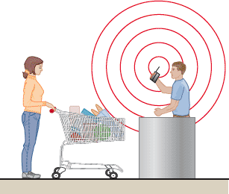
Automatic Identification Systems (AISs)
Peningkatan perolehan data
Mengurangi kesalahan entri data
Peningkatan kecepatan
Peningkatan ruang lingkup proses? Otomatisasi
Bar codes and RFID

Slide 60

Process Control
Pemantauan dan kontrol proses secara real-time
Sensor mengumpulkan data
Perangkat membaca data? Secara berkala
Pengukuran diterjemahkan ke dalam sinyal digital kemudian dikirim ke komputer
Program komputer menganalisis data
Hasil keluaran dapat mengambil banyak bentuk

Slide 61
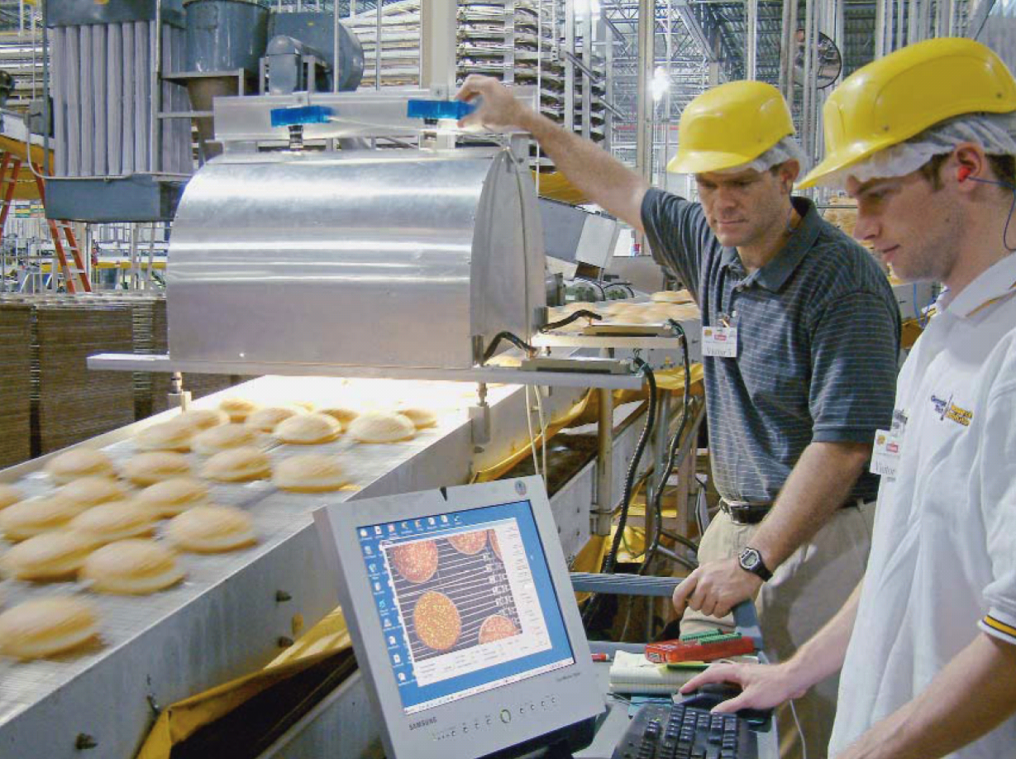
Vision Systems
Bantuan khusus untuk pemeriksaan
Secara konsisten? Akurat
Tidak pernah bosan
Biaya sederhana
Unggul ke? Individu melakukan tugas yang sama

Slide 62
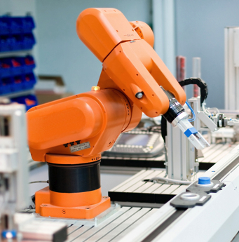
Robots
Lakukan tugas yang monoton atau berbahaya
Lakukan tugas-tugas? Membutuhkan kekuatan atau daya tahan yang signifikan
Umumnya meningkatkan konsistensi dan akurasi

Slide 63
Automated Storage and Retrieval Systems (ASRSs)
Penempatan otomatis dan penarikan suku cadang dan produk
Mengurangi kesalahan dan tenaga kerja
Sangat berguna dalam bidang inventarisasi dan pengujian di perusahaan manufaktur

Slide 64
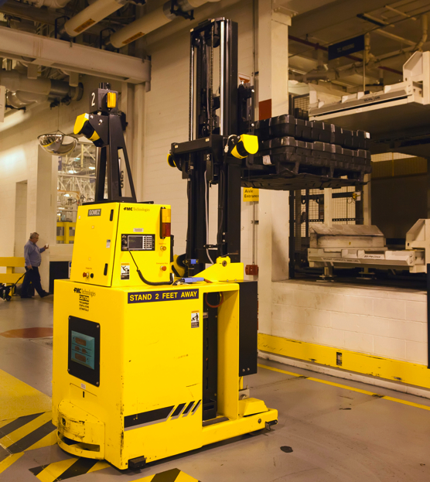
Automated Guided Vehicle (AGVs)
Gerobak yang dipandu dan dikendalikan secara elektronik
Digunakan untuk pergerakan produk dan / atau individu

Slide 65
Flexible Manufacturing Systems (FMSs)
Komputer mengontrol workstation dan peralatan penanganan material
Meningkatkan fleksibilitas dan mengurangi limbah
Secara ekonomis dapat menghasilkan volume rendah dengan kualitas tinggi
Mengurangi waktu changeover dan peningkatan pemanfaatan
Persyaratan komunikasi yang ketat antar komponen

Slide 66
Computer-Integrated Manufacturing (CIM)
Extend flexible manufacturing
  Mundur ke teknik dan kontrol inventaris
  Teruskan ke pergudangan dan pengiriman
  Bisa juga termasuk area layanan keuangan dan pelanggan
  Mengurangi perbedaan antara produksi volume rendah / varietas tinggi, dan produksi bervolume tinggi / rendah

Slide 67
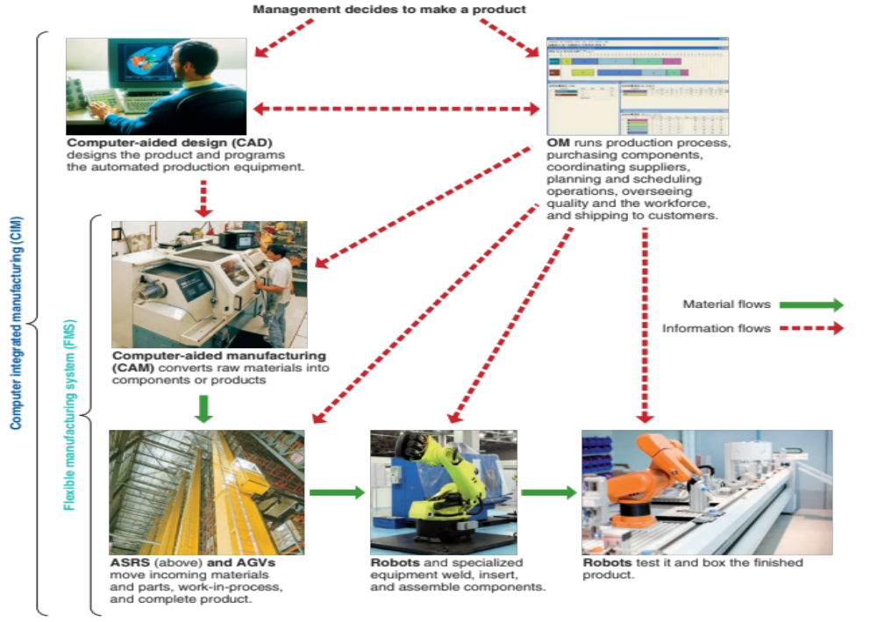
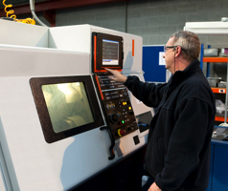

Computer-Integrated Manufacturing (CIM)
ASRS and AGVs
Figure 7.9

Slide 68
Technology in Services
TABLE 7.4 | Examples of Technology’s Impact on Services
SERVICE INDUSTRY |  | EXAMPLE
Financial Services |  | Debit cards, electronic funds transfer, ATMs, Internet stock trading, on-line banking via cell phone
Education |  | Electronic bulletin boards, on-line journals, WebCT, Blackboard, and smart phones
Utilities and government |  | Automated one-man garbage trucks, optical mail and bomb scanners, flood warning systems, meters allowing homeowners to control energy usage and costs
Restaurants and foods |  | Wireless orders from waiters to kitchen, robot butchering, transponders on cars that track sales at drive-throughs
Communications |  | Interactive TV, e-books via Kindle

Slide 69
Technology in Services
TABLE 7.4 | Examples of Technology’s Impact on Services
SERVICE INDUSTRY |  | EXAMPLE
Hotels |  | Electronic check-in/check-out, electronic key/lock systems, mobile Web bookings
Wholesale/retail trade |  | Point-of-sale (POS) terminals, e-commerce, electronic communication between store and supplier, bar-coded data, RFID
Transportation |  | Automatic toll booths, satellite-directed navigation systems, Wi-Fi in automobiles
Health care |  | Online patient-monitoring systems, online medical information systems, robotic surgery
Airlines |  | Ticketless travel, scheduling, Internet purchases, boarding passes downloaded as two-dimensional bar codes on smart phones

Slide 70
Process Redesign
Memikirkan kembali proses bisnis secara fundamental untuk menghasilkan peningkatan kinerja yang dramatis
Mengandalkan mengevaluasi kembali tujuan dari proses dan mempertanyakan tujuan dan asumsi yang mendasarinya
Membutuhkan pemeriksaan ulang atas proses dasar dan tujuannya
Berfokus pada aktivitas yang melintasi garis fungsional
Setiap proses adalah kandidat untuk mendesain ulang

